Slide 1

КОМИТЕТ
ПО ТЕХНОЛОГИЧЕСКОМУ
ПРЕДПРИНИМАТЕЛЬСТВУ

Slide 2


Импортозамещение и технологический суверенитет.
Ухудшение доступа к зарубежным технологиям и оборудованию после санкционных ограничений 2022–2025 гг. стимулирует развитие отечественных решений.
Структурные сдвиги экономики РФ.
Рост несырьевого сектора, необходимость повышения производительности труда.
Государственные приоритеты.
Нацпроект «Производительность труда», ФЦП «Цифровая экономика», меры Минпромторга по локализации производств.
Рост конкуренции и потребность в инновациях.
Для удержания позиций на внутреннем рынке и выхода на экспорт предприятиям требуются новые технологии, роботизация, цифровизация процессов.
Потребность в координации бизнеса и науки.
Недостаточный обмен опытом между промышленными предприятиями и научными организациями замедляет внедрение инноваций.
ПРЕДПО-
СЫЛКИ
СОЗДАНИЯ КОМИТЕТА

Slide 3
Объединять бизнес, науку и государство для ускоренного внедрения технологий, поддержки стартапов и развития инновационного предпринимательства, которое сделает российские компании конкурентоспособными в стране и на мировом рынке.
Обеспечение устойчивого экономического роста, повышение эффективности производственных процессов и создание условий для долгосрочного инновационного развития страны.
Стимулировать технологический процесс, создавать условия для внедрения автоматизации, роботизации и цифровых решений, поддерживать развитие инновационных продуктов и услуг.
МИССИЯ

Slide 4
Цель: стать ключевым звеном в системе поддержки и развития инновационного технологического бизнеса — от идеи до масштабирования — через создание методического сопровождения и координацию усилий между бизнесом, наукой и органами власти.
Задачи:
Выявление и сопровождение технологических стартапов с высоким потенциалом.
Создание каталога технологических решений и лучших практик.
Разработка методических рекомендаций и стандартов технологического внедрения.
Содействие технологическому партнерству между бизнесом, наукой и инфраструктурными организациями.
Информационная и экспертная поддержка законодателям, органам власти и МСП в технологической сфере.
Развитие экспортного технологического потенциала российских компаний.
Оценка и мониторинг технологического прогресса в МСП.
ЦЕЛИ И ЗАДАЧИ

Slide 5
III КВАРТАЛ: ФОРМИРОВАНИЕ
Сформировать план работы.
IV КВАРТАЛ: АНАЛИЗ И РАЗРАБОТКА
Утверждение плана работы.
Проведение первых обучающих вебинаров и семинаров.
АНАЛИЗ РЕЗУЛЬТАТОВ
Оценка эффективности обучения.
Составление проект плана работ на следующий 2026 год.
ДОРОЖ-
НАЯ КАРТА

Slide 6
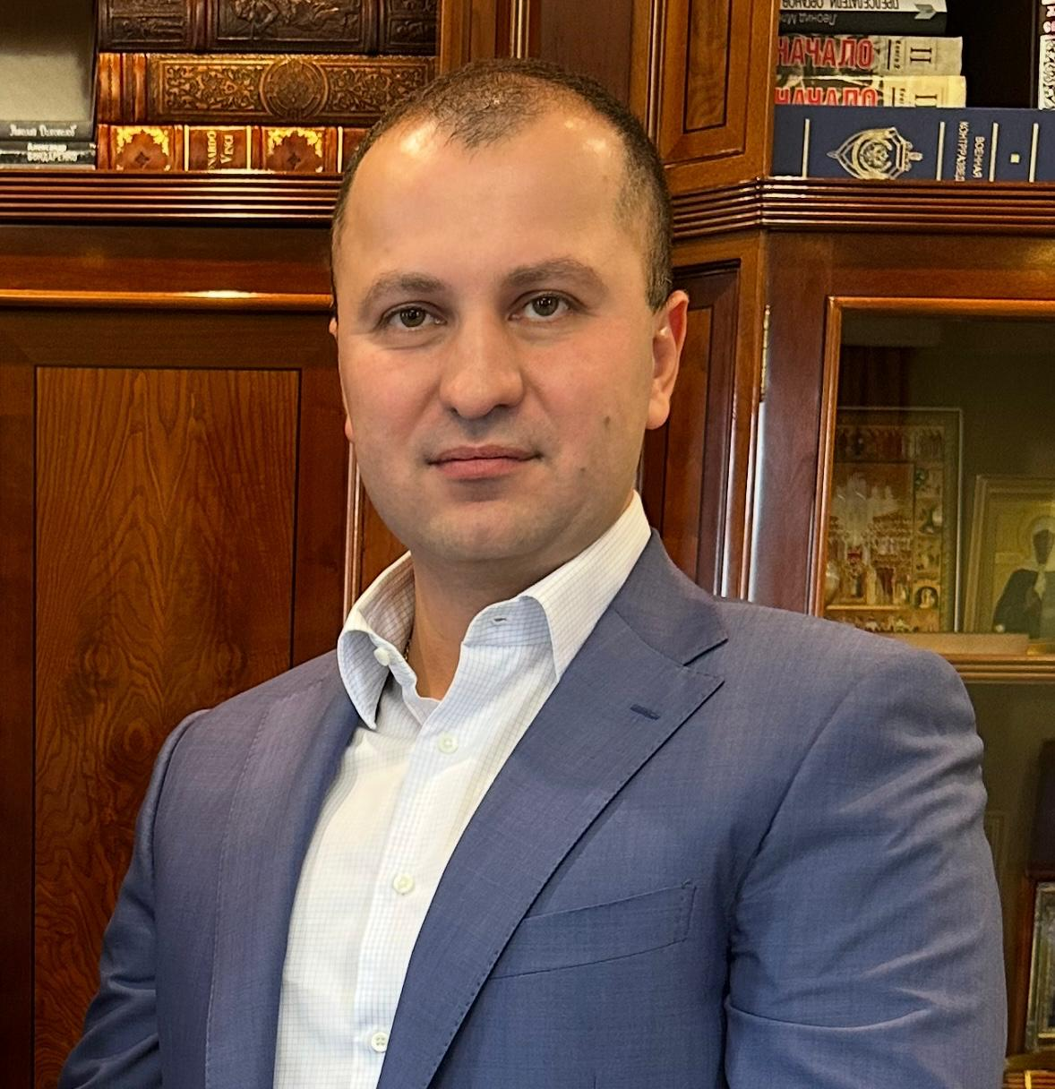
Родился 19 декабря 1986 г. в г. Москва.
Образование: высшее образование, факультет Международных финансов, магистр по направлению Международные финансы, МГИМО (У) МИД РФ (2005-2010).
Трудовая деятельность:
с 2023 г. по н.в. – советник члена Правления РСПП, советник председателя Комиссии, член Комиссии РСПП по ОПК, член Координационного совета РСПП по импортозамещению, технологической независимости и промышленной политике, Председатель комитета по машиностроению в МКПП.
с 2022 г. по н.в. – председатель Совета директоров, учредитель ООО «НацПромКомплект» (компания является членом РСПП).
с 2006 по 2021 гг. – генеральный директор ООО «НацПромКомплект».
с 2020 г. по н.в. – президент, соучредитель ООО «Униматик-МСК».
с 2017 по 2020 гг. – директор представительства в ЦФО ООО «Униматик».
с 2016 г. по н.в. – советник генерального директора АО «Центромашпроект» (входит в ГК «Ростех»).
с 2013 по 2016 гг. – начальник отдела развития и модернизации производств АО «Станкопром» (входит в Госкорпорацию «Ростех»).
Имеет множественные благодарности ГК «Ростех», а также Министерства обороны и других ведомств РФ.
Акопов
Грант Аршавирович
Председатель
Комитета

